Slide 1
UNIVERSIDAD NACIONAL DE CHIMBORAZO
FACULTAD DE CIENCIAS DE LA SALUD
Carrera de Fisioterapia
Asignatura: Bioestadística
Tareas
Estadísticos descriptivos
Medidas de tendencia central
Percentiles y Cuartiles
Medidas de dispersión
PhD. Francisco Javier Ustáriz Fajardo

Slide 2
Tarea
Pregunta: En el siguiente gráfico ubique la pareja que está en el percentil 95 de altura. Indique que significa?
Respuesta :
Cuándo la pareja está en el percentil 95 de altura, estamos queriendo decir que es ligeramente superior al de la media de la población de su misma edad y sexo, es decir, de 100 parejas hay 95 parejas con menos altura y 5 parejas con más altura

Slide 3
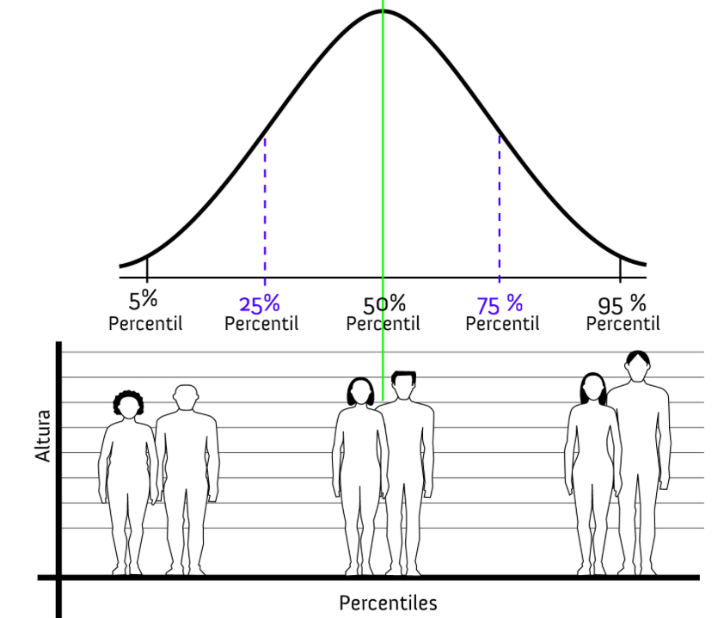

Slide 4
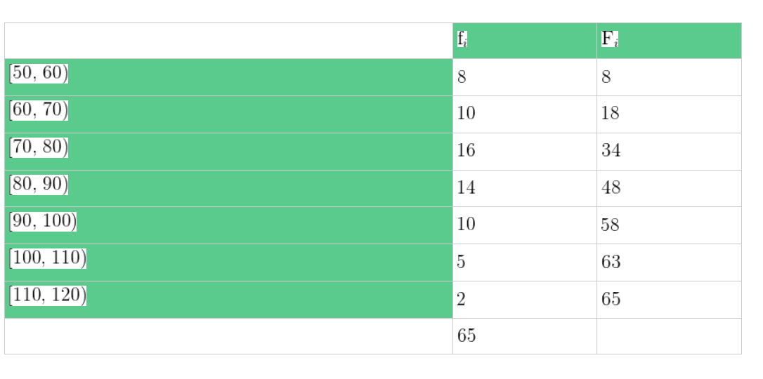
Tarea
Calcule de los Cuartiles 2 y 3 usando como ejemplo el calculo de cuartil 1 dado en clase

Slide 5
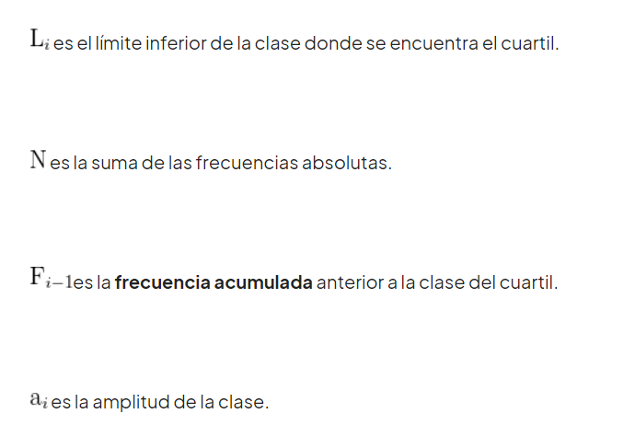

Slide 6
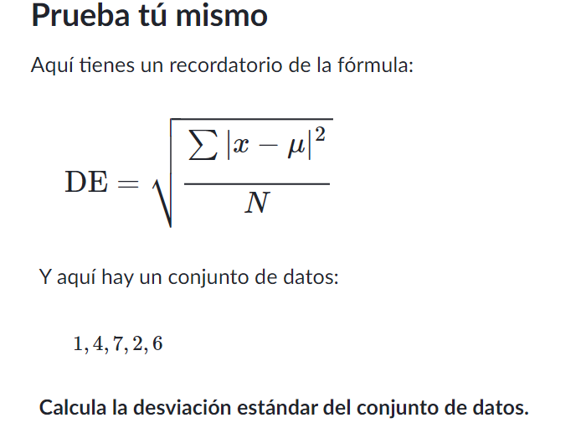
Calcule la desviación estándar siguiendo el procedimiento establecido en clase

